Slide 1
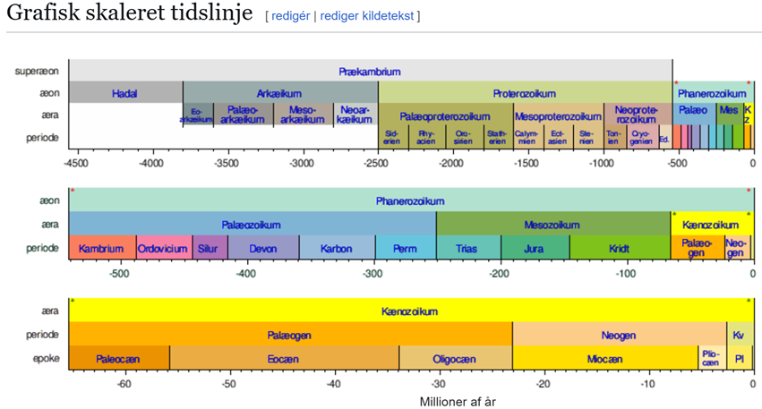
Geologisk udvikling
Danfoss Universe
Første af tre lektioner
Formål med dette forløb er:
En basis indsigt i Jordens og livets udvikling samt
Samt et tidsperspektiv vedr. menneskets (homo sapiens’) plads i Jordens tidslinje.

Slide 2


Slide 3
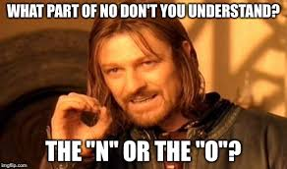
Øvelse: Latin og græsk
Word dokument under dagens lektion

Slide 4
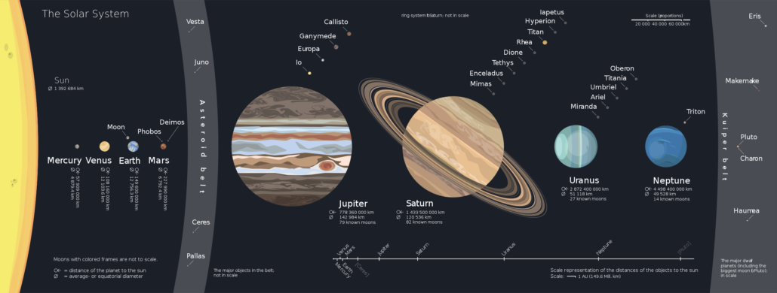
Solsystemet
Solen udgør 99,85 masse% af solsystemet, næsten resten er planeterne og deres måner.
https://lex.dk/Solsystemet (læs)

Slide 5
Jordens dannelse og udvikling
  Solsystemet udvikling
  S10 i bogen + https://lex.dk/Solsystemet
Hadal
Arkæikum
Proterozoikum
Palæozoikum
Mesozoikum
Palæogen
Miocæn
Pleistocæn
Kvartær
Forbered en præsentation, der minimum indeholder:
Hvornår starter tidsalderen?
Hvornår slutter den?
Hvilke omfattende eller betydningsfulde begivenheder fandt sted under denne tidsalder?
Hvilken type liv har hersket eller har udviklet sig under denne tidsalder?

